Slide 1

I. Présentation du dashboard sur la matérialité des data centers - Zoé et Robert
II. Présentation du stage sur les impacts territoriaux des data centers - Cédric
III. Échanges et questions
PLAN
20 min
10 min
30 min
16/06/2026
Matérialité du numérique
Notes:
Bonjour à tous et à toutes, merci pour votre présence aujourd'hui. La présentation va être découpée en trois parties : une première où Robert et moi-même allons vous présenter le Dashboard, sa construction, ses objectifs et une démonstration de celui-ci. Ensuite, Cédric Rey, actuellement stagiaire au sein de l'équipe STORIES au LIG ainsi qu'avec EFFELIA et MIAI, qui présentera son travail sur les impacts directs des data centers sur leur territoire d'implantation. Puis un temps de questions et d'échanges, où nous pourrons revenir sur certaines parties si vous le souhaitez.

Slide 2

PRÉSENTATION DU DASHBOARD
Matérialité des data centers
Interroger la soutenabilité des data centers
Alternant.es :
Encadrement :
Zoé CARGNELLI
Aurélie ZARA
Robert LIM
Mario CORTES-CORNAX
Opération soutenue par l’État dans le cadre de l’AMI "Compétences et Métiers d’Avenir" du programme France 2030 opéré par la Caisse des dépôts (La Banque des Territoires).
16/06/2026
Matérialité du numérique
1/11
Notes:
Nous allons donc commencez par le Dashboard que nous développons sur le sujet de la matérialité des data centers en interrogeant leur soutenabilité.

Slide 3
Plan
I. Objectifs pédagogiques du dashboard
II. Point de départ : Réflexions et questionnements
a. Cas d’étude : Data center IA à Eybens par DataOne
b. Stratégie nationale : Faire de la France une puissance IA
c. Changer d’échelle : Comprendre les tendances
III. Apport pédagogique : Développer l’esprit critique chez l’apprenant.e
a. Présentation du dashboard
b. Exemple d’utilisation du dashboard : Décomposer en ordres de grandeur
c. Pistes de réflexion : Penser le système, pas le site
d. Transparence méthodologique
16/06/2026
Matérialité du numérique
2/11
Notes:
On va d'abord voir quels sont les objectifs pédagogiques du support, puis nous vous parlerons du point de départ de ce support et, enfin, de l'apport pédagogique qu'il propose.

Slide 4
I. OBJECTIFS PÉDAGOGIQUES
Ce que l’apprenant.e sera capable de faire
O B J E C T I F G L O B A L
Problématiser une annonce d’implantation d’infrastructures numériques
en articulant les dimensions du cycle de vie du numérique et avec des ordres de grandeur justifiés
S O U S - O B J E C T I F S
Intégrer la dimension spatiale
Maîtriser les ordres de grandeur
Croiser la localisation et contexte territorial local :
solde, mix, voisinage, infrastructures
Convertir une puissance (MW, GW, TW) en énergie annuelle,
puis en équivalents parlants (réacteur nucléaire, population, etc.)
Transposer à un cas réel
Penser avec une approche systémique
Face à une annonce (Eybens, 35 sites IA en France...),
poser les bonnes questions. Où ? Quel mix ? Etc...
Avoir une vision globale, analyser les interactions, comprendre les tendances
16/06/2026
Matérialité du numérique
3/11
23/01/2025
Rapport d’activité d’alternance
1/20
Notes:
Commençons par ce que nous voulons que l'apprenant.e sache faire. L'objectif global tient en un mot : problématiser. Face à une annonce d'implantation d'infrastructure numérique, être capable d'en faire une question instruite, articulée aux étapes du cycle de vie et appuyée sur des ordres de grandeur justifiés.
Cet objectif se décline en quatre capacités :
- Intégrer la dimension spatiale : une annonce a un lieu et ce lieu a un contexte local
- Maîtriser les ordres de grandeur
- Transposer : ce qu'on apprend sur un cas doit pouvoir se rejouer sur n'importe quel autre annonce
- Penser en système : comprendre que les sites n'existent pas isolément, mais interagissent avec un réseau, des flux et des tendances au sein des différents territoires.
Un point important à préciser : nous ne cherchons pas à faire conclure que les data centers sont "bons" ou "mauvais". Nous cherchons à développer une posture d'esprit critique.

Slide 5
II.a CAS D’ÉTUDE
L’annonce qui sert de fil rouge
Le projet DataOne à Eybens - Un data center dédié à l'IA, dans l'agglomération grenobloise
L ‘ A N N O N C E
Les questions que le dashboard aide à soulever
DataOne à Eybens
1
Où s’installe-t-il, et sur quel système électrique ?
jusqu’à
1 GW
2
Que représente 1 GW à l’échelle du mix national ?
3
Quels effets sur le réseau, le territoire, le voisinage ?
Entreprise : DataOne
Partenaires clefs : AMD, Core42
Contexte : coopération France - Emirats arabes unis
suite au Sommet de l’IA
4
Quelles autres ressources mobilisées (eau, métaux) ?
Enjeu : Souveraineté et puissance d’IA VS impacts
énergétiques, climatiques et acceptabilité locale
* Les objectifs de puissance ont depuis été revus à la baisse
1 GW ⟶ 200 MW (divisé par 5 !)
16/06/2026
Matérialité du numérique
4/11
23/01/2025
Rapport d’activité d’alternance
1/20
Notes:
Voici l'annonce qui nous sert de fil rouge. Le projet DataOne à Eybens. Un data center dédié à l'IA, annoncé jusqu'à un gigawatt. Je pense que tout le monde connaît déjà ce sujet donc je ne vais pas le détailler plus que ça.
Et puis regardez cette ligne en bas à droite : depuis l'annonce, le projet a été revu à la baisse, passant d’un GW à 200 MW. Divisé par cinq. Ce n'est pas anodin, et c'est aussi ce type de mouvement qu'on apprend à lire.
C'est là qu'intervient le dashboard. Il n'est pas là pour répondre à des questions à notre place, mais pour nous aider à en poser les bonnes. Face à une annonce comme celle-là, voici quelques exemples des questions qui pourraient s’imposer : où, quels effets, quelles ressources, etc…

Slide 6
II.b STRATÉGIE NATIONALE DE L’IA
« Plug, baby, plug » : l’IA bas carbone
Au Sommet IA de Paris, l’État fait du mix électrique français un argument d’attractivité
« Et si nous parvenons à nous placer ainsi au cœur de l’hébergement des grandes infrastructures mondiales, la France réduira l’empreinte globale du secteur, grâce à notre mix énergétique bas carbone. »
Éditorial du Président de la République, février 2025
35 sites
> 109 Mds €
+ 89 TWh
« clé en main » identifiés
investissement total
solde électrique record
jusqu’à 1 GW
dont 30-50 € Mds la part émiratie
plus grand exportateur net en Europe
Sources : Faire de la France une puissance IA 2025
16/06/2026
Matérialité du numérique
5/11
Notes:
Maintenant dézoomons, car Eybens n'est pas un cas isolé : c'est un exemple local d'une politique nationale. Au sommet de Paris, l'Etat a fait du mix électrique un argument d'attractivité. 35 sites ont été identifiés, jusqu'à un gigawatt chacun. Plus de 109 milliards d'euros d'investissements annoncés. Et un contexte électrique singulier : un solde exportateur record de 89 térawattheures, le plus élevé d'Europe.
Et c'est ici que la question change de nature. Un site de 200 mégawatts, pris isolément, le système électrique français l'absorbe sans difficulté. Nous le vérifierons à l'écran dans quelques minutes.

Slide 7
II.c CHANGER D’ÉCHELLE
Du cas à la tendance : changer d’échelle
Le cas capte l’attention, la tendance est l’objet d’analyse
ÉCHELLE 1 - LE SITE
ÉCHELLE 2 - LE PAYS
ÉCHELLE 3 - LE SYSTÈME
DataOne à Eybens
La stratégie nationale IA
Le système électrique européen
  200 MW annoncés (1 GW initialement)
  ~ 1,75 TWh/an à pleine charge
  ~ 0,3 % de la production française
  35 sites « clé en main »
  > 109 Mds € d’investissements annoncés
  Potentiel : des dizaines de TWh/an
  Solde exportateur record
  Interconnexions, mix, intensité carbone
  Concentration : hubs FLAP-D
« Absorbable isolément »
« Une dynamique, plus un cas »
« Là où se joue la tendance »
Le cas illustre, la tendance interroge
16/06/2026
Matérialité du numérique
6/11
Notes:
Le vrai objet d'analyse, ce n'est pas le cas : c'est la tendance. Que se passe-t-il si une part significative de ces trente-cinq sites se réalise ? À quel rythme, sur les territoires ?
C'est ce qu’on cherche à montrer : partir du cas pour capter l'attention, dézoomer vers la tendance pour construire l'analyse, dans une approche résolument géospatiale et systémique

Slide 8
Réflexions et questionnements
O B J E C T I F D U S U P P O R T
Révéler la matérialité du numérique
en s’appuyant sur le cas d’étude et les réflexions et questions qu’il soulève
Matérialité de l’implantation d’un data center
THÈMES ABORDÉS
Extraction
Fabrication
Transport
Usage
Tri / Fin de vie
Matières premières
Purification
n’a pas été abordé
Puissance / Consommation
Filière de recyclage
Composants
Gouvernance et gestionnaires
Sites illégaux des dépôts de déchets
Consommation : eau, électricité, main d’oeuvre
16/06/2026
Matérialité du numérique
7/11
23/01/2025
Rapport d’activité d’alternance
1/20
Notes:
Après l'étude de ces différents projets à différentes échelles, nous nous sommes questionnées sur leur matérialité, et leurs impacts.
Pour structurer cette réflexion, nous avons repris une logique suivant les étapes du cycle de vie. Ce qui nous permet donc d'aborder chaque étapes en la détaillant, en explorant l'extraction des matières premières, la fabrication des composants. Puis aussi la phase d'usages, avec les enjeux de puissance, de consommation électrique, de gouvernance et de gestion des infrastructures. Ainsi qu'en intégrant la fin de vie, avec les filières de recyclages, mais aussi les limites de ces filières et l'existence de dépôts illégaux.
Ce raisonnement permet donc de poser une idée centrale : derrière l'implantation d'un data center, il y a toute une chaîne matérielle souvent invisibilisé, qui soulèvent des questions sur l'énergie, l'eau, les ressources, les déchets.

Slide 9
III.a PRÉSENTATION DU DASHBOARD
Étapes du cycle de vie des data centers
Le dashboard couvre l’ensemble du cycle ; deux modules sont disponibles aujourd’hui
Infrastructure
Localisation
Répartition géographique
Extraction
Fabrication
Usage
Fin de vie
Matières
premières
Composants
Opération, ressources
Déchets
électroniques
Électricité
✓
Extraction
des ressources
Semi-conducteurs
Déchets
Gouvernance et
gestionnaires
Consommation
en eau
Consommation
en eau
Consommation
en eau
Module disponible
Module en construction
Module à venir
16/06/2026
Matérialité du numérique
8/11
23/01/2025
Rapport d’activité d’alternance
1/20
Notes:
Le Dashboard est organisé autour des grandes étapes du cycle de vie vue juste avant. L'objectif est de ne pas limiter l'analyse à la seule phase d'utilisation, même si c'est souvent celle qui est la plus visible et avec le plus de données.
Pour le moment deux modules sont déjà disponibles. Un module sur la répartition géographique et un sur leur consommation électrique. Ces deux modules permettent d'aborder la question de l'implantation territoriale et celle des ordres de grandeurs énergétiques.
D'autres modules sont en construction, notamment sur l'extraction avec l’extraction des matières premières, ou encore des déchets électronique aux différentes étapes. Cette organisation montre que le Dashboard n'est pas pensé comme un outil figé, mais comme un support évolutif, ou il est possible de voir la chaîne en entier ou seule une partie.

Slide 10
III.c PISTES DE RÉFLEXION
Ce que le support peut apporter au cours
La matérialité se joue sur tout le cycle de vie et sur plusieurs territoires
01
Du discours à la matière : un site, plusieurs territoires
Donner aux apprenant.es des outils pour traduire une annonce IA en MW, TWh, km2 et effets sur un territoire (tendances).
02
Le data center comme objet critique
Eybens, Utah, 35 sites IA en France..... un objet sur lequel exercer une lecture politique outillée (localisation, mix, solde, voisinage...)
03
Un référentiel partagé
Sortir des chiffres médiatiques bruts : mêmes ordres de grandeur, mêmes conventions, pour un débat informé en cours
16/06/2026
Matérialité du numérique
9/11
23/01/2025
Rapport d’activité d’alternance
1/20
Notes:
Un des premier apport du support est de passer du discours à la matière. On entends souvent parler d'annonces en mégawatts, en milliards d'euros, ou en nombre de sites. Le support permet de traduire ces annonces en déconstruisant les ordres de grandeurs.
Le support permet de considérer le data center comme un objet critique, en partant de cas comme Eybens ou Campus IA, les apprenants peuvent interroger plusieurs dimensions. Pourquoi ce territoire, avec quelle énergie, quels sont les acteurs, etc.
Et enfin le troisième apport est de construire un référentiel partagé. De donner aux apprenants des conventions communes, des ordres de grandeurs et des outils de comparaison, pour mieux distinguer les faits, les hypothèses et les interprétations.

Slide 11
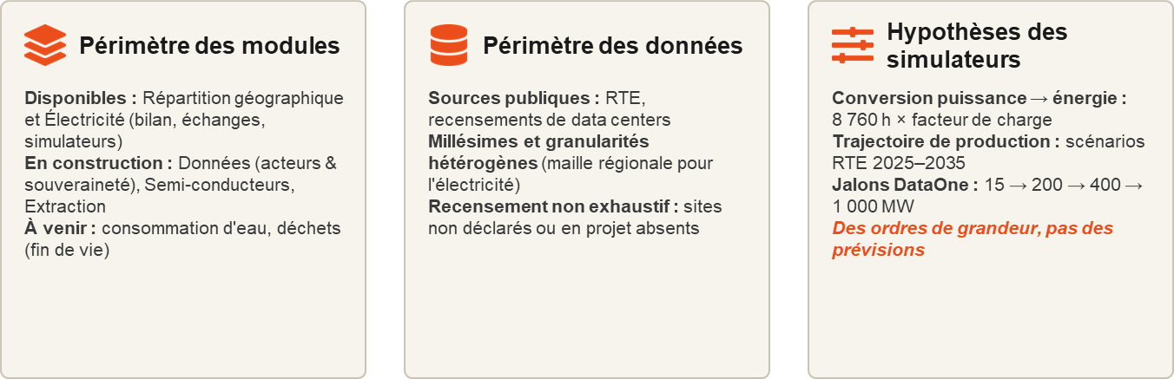
III.d TRANSPARENCE MÉTHODOLOGIQUE
Limites et travaux en cours
Un outil en développement : périmètre assumé, hypothèses explicites
16/06/2026
Matérialité du numérique
10/11
23/01/2025
Rapport d’activité d’alternance
1/20
Notes:
En prenant un peu de recul sur notre travail, et puisque le dashboard est encore en développement, nous somes conscients des limites du dashboard dans son état actuel.
Tout d’abord, les modules ne sont pas tous au même niveau d’avancement ni de détail. Certains sont déjà bien développés, tandis que d’autres sont encore en construction.
Ensuite, les données mobilisées proviennent majoritairement de sources publiques. Elles permettent de produire des visualisations variées et des ordres de grandeur utiles, mais elles ne sont pas toujours exhaustives. Certaines données peuvent être absentes, incomplètes ou mal renseignées. Par endroits, ce manque d’information peut donc créer du flou ou limiter la réflexion proposée aux apprenants.
Enfin, les simulateurs que nous vous avons présentés reposent sur des hypothèses. Ils supposent notamment que les annonces sur lesquelles ils s’appuient — par exemple les annonces des gestionnaires de data centers — sont valides. Il s’agit donc d’hypothèses de travail, construites à partir des informations disponibles, et non de prévisions.

Slide 12
Conclusion
01
Pas de jugement simpliste
02
Initier la réflexion
03
Développer un esprit critique
16/06/2026
Matérialité du numérique
11/11
23/01/2025
Rapport d’activité d’alternance
1/20
Notes:
Pour conclure, l’objectif du dashboard n’est pas de porter un jugement simpliste, en disant si un projet d’implantation de data center est “bien” ou “mal”. Il s’agit plutôt d’initier une réflexion sur les impacts que ces projets peuvent avoir sur les territoires, et d’ouvrir la discussion à partir d’ordres de grandeur, de données et d’hypothèses explicites.

Slide 13





STAGE
Modélisation et représentation des impacts territoriaux des data centers hy
A l’échelle locale
Encadrement :
Stagiaire :
Cédric REY (Master GEOMAS)
Marjolaine GROS-BALTHAZARD (Pacte)
Paule-Annick DAVOINE (LIG - Equipe STORIES)
16/06/2026
Matérialité du numérique
1/11
23/01/2025
Rapport d’activité d’alternance
1/20

Slide 14
Plan
I. Introduction
a. Contexte & Objectifs
b. Revue bibliographique
II. Schémas conceptuels d’impacts potentiels
a. Impacts globaux
b. Électricité
c. Eau
d. Politique et économie
e. Sol/foncier et numérique
f. Environnement et conflit
III. Suite du projet
REY/DAVOINE/GROS-BALTHAZARD – finance par EFELIA – MIAI Cluster IA
16/06/2026
Matérialité du numérique
2/11

Slide 15

I. Introduction
Contexte
Objectifs
Manque de travaux systémiques sur les impacts territoriaux des data centers hyperscales, préférant une approche sectorielle
Comprendre les impacts territoriaux directs et indirects d’un data center hyperscale (notamment ceux liés à l’IA)
1
Proposer un modèle conceptuel de relation entre les différentes composantes du système territorial
2
En lien avec le projet EFELIA - MIAI, les data centers hyperscales servant à fournir d’espace de calculs pour les IAs
3
Évaluer ses impacts sur le territoire
Cas d’application
4
Visualiser ses impacts territoriaux afin de communiquer au grand public
REY/DAVOINE/GROS-BALTHAZARD – finance par EFELIA – MIAI Cluster IA
16/06/2026
Matérialité du numérique
3/11
Notes:
Le contexte du stage est la première chose, l'arrivée dans l'agglomération grenobloise du premier data center hyperscale entièrement dédié au calcul de l'ia Et le manque de littérature sur l'impact de DCH sur le territoire locale.
Les Objectifs
-Le premier est de comprendre les impacts territoriaux directs et indirects de l'implantation d'un data center à l'échelle locale.
-La deuxième est de schématiser ses relations entre les différents composantes du système, dans une approche systémique afin de représenter les différentes interactions.
-La troisième est l'élaboration de chiffrage de ses impacts via l'utilisation d'indicateur
-Le dernier objectif est la représentation de ses impact afin de communiquer au grand public

Slide 16
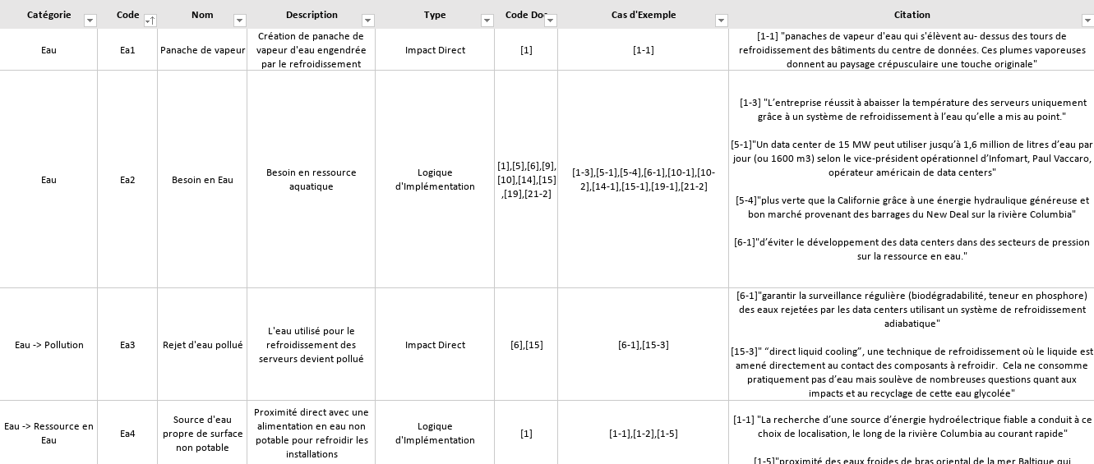
I. Introduction
Revue bibliographique
REY/DAVOINE/GROS-BALTHAZARD – finance par EFELIA – MIAI Cluster IA
16/06/2026
Matérialité du numérique
4/11
Notes:
L'entièreté du travail qui va suivre se base à partir d'une revue bibliographique qui est consigné au travers d'un grand tableur qui justifie la plupart des élements retenue

Slide 17
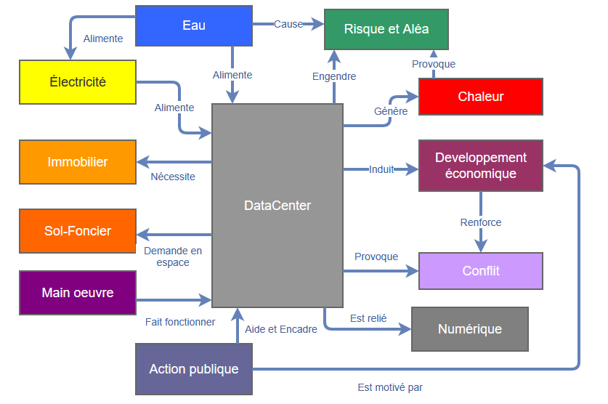
II. Schémas conceptuels d’impacts potentiels
a. Impacts globaux
Une structuration en 11 catégories différentes
Des relations et dépendances entre les catégories
Des impacts uniquement durant la période de fonctionnement
REY/DAVOINE/GROS-BALTHAZARD – finance par EFELIA – MIAI Cluster IA
16/06/2026
Matérialité du numérique
5/11

Slide 18
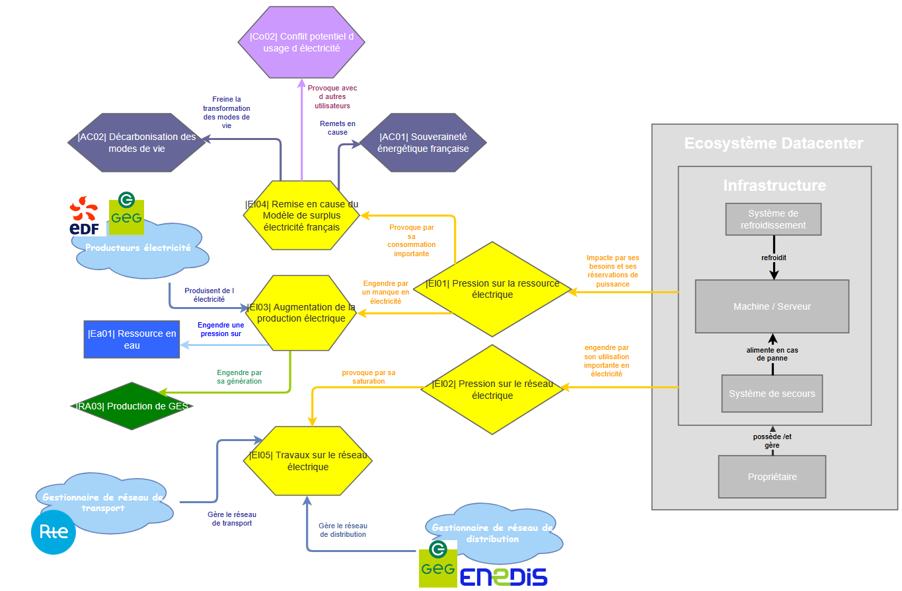
II. Schémas conceptuels d’impacts potentiels
b. Électricité
Ressource
Légende
Ressource
Impact direct
Impact indirecte
REY/DAVOINE/GROS-BALTHAZARD – finance par EFELIA – MIAI Cluster IA
16/06/2026
Matérialité du numérique
6/11
Notes:
Le DCH amène tout d'abord une pression sur la ressource électrique, sur deux facteurs
Le premier est une pression sur la ressource électrique, qui va remettre en cause le modèle de surplus électrique, comme présenter juste avant qui amène à des conflits d'usage, et de la souveraineté énergétique (donc de l'import étranger) et un frein à la décarbonisation des modes de vie.
Et une augmentation de la production électrique pour répondre à ses besoins (en lien avec les producteurs d'électricité)
La seconde pression est le reseau électrique, qui va engendré des travaux sur celui-ci, sur les deux types de réseau, de transport et de distribution.

Slide 19
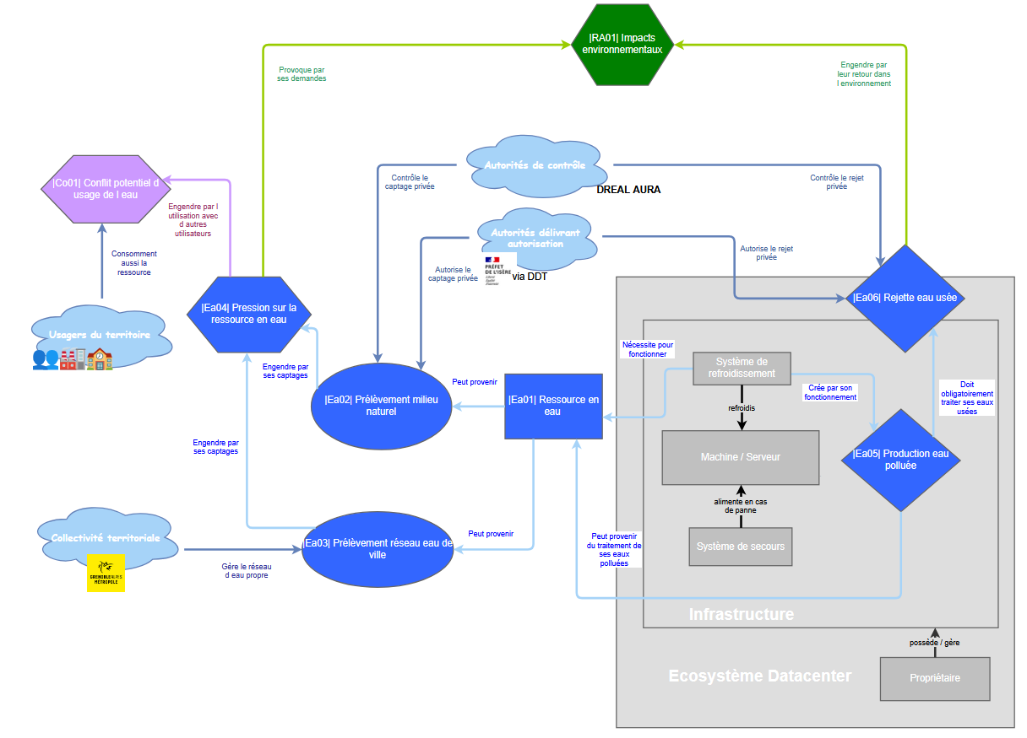
II. Schémas conceptuels d’impacts potentiels
c. Eau
Ressource
Légende
Ressource
Impact direct
Impact indirecte
REY/DAVOINE/GROS-BALTHAZARD – finance par EFELIA – MIAI Cluster IA
16/06/2026
Matérialité du numérique
7/11
Notes:
L'utilisation de la ressource en eau demande une ressource de
Celle-ci demande une origine. Soit, elle provient du réseau de ville, donc de la CT compétente, soit elle provient de milieu naturel, dont d'un captage privé, qui passe par une demande d'autorisation et de contrôle de service de l'État.
Ces deux demandes créent une pression sur la ressource en eau, qui amène à des conflits d'usage et des impacts environnementaux.
Ces eaux polluées, est soit traité pour resservir de ressource en eau (circuit fermé) ou elle peut être rejeté (sur site par infiltration) ou traité ailleurs. Ce qui influe aussi sur l'impact environnemental (l'eau quitte le cycle naturel).

Slide 20
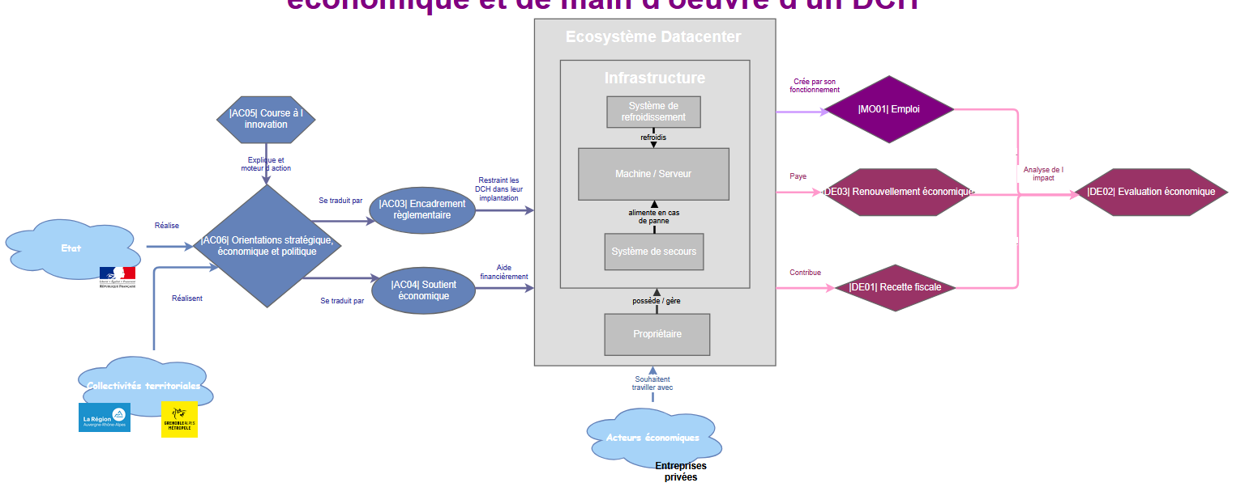
II. Schémas conceptuels d’impacts potentiels
d. Politique et économie
Ressource
Légende
Ressource
Impact direct
Impact indirecte
REY/DAVOINE/GROS-BALTHAZARD – finance par EFELIA – MIAI Cluster IA
16/06/2026
Matérialité du numérique
8/11
Notes:
Les DCH sont au cœur d'Orientation stratégique économique et politique, que ce soit d'acteur d'échelle nationale, régionale ou locale. Ce programme est lié à une course à l'innovation dans la matière des TIC et de l'IA. Cela s'accompagne d'un encadrement règlementaire pour les DCH (Notamment lieux d'installation), et de soutien économique pour les DCH (réduction d'impôt, facilitation à l'installation (DC Fast track)
Les DCH produisent trois choses : de l'emploi sur le territoire, une recette fiscale et un renouvellement économique du tissu industriel. Ces trois facteurs peuvent ensuite être analysé au travers d'évaluation économique

Slide 21
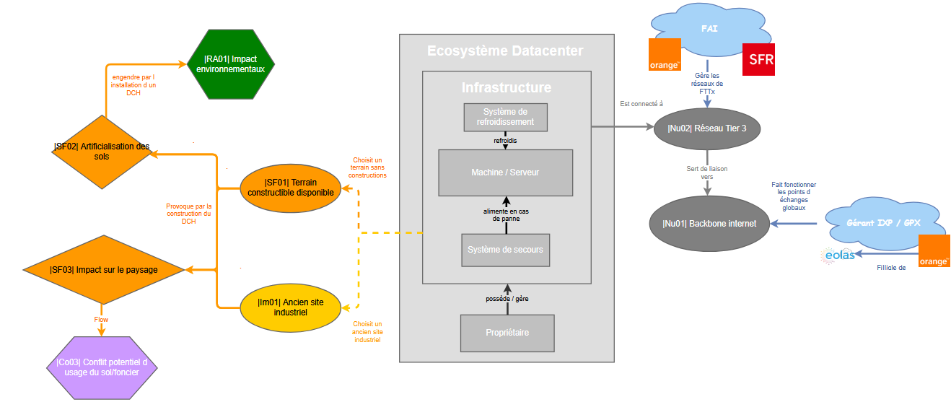
II. Schémas conceptuels d’impacts potentiels
e. Sol/Foncier et numérique
Ressource
Légende
Ressource
Impact direct
Impact indirecte
REY/DAVOINE/GROS-BALTHAZARD – finance par EFELIA – MIAI Cluster IA
16/06/2026
Matérialité du numérique
9/11
Notes:
Les DCH ont besoin d'un socle physique pour s'installer. Ils vont soit s'inscrire dans un ancien site industriel (notamment pour récupérer ses anciennes aménités (connexion aux différents réseaux, déjà système de climatisation ou récupération d'un ancien DC), ou simplement construire à partir d'ex-nihilo. Qu'importe le choix, ils auront un impact sur le paysage, ce qui amène à un potentiel conflit d'usage du sol/foncier, et d'une artificialisation des sols, qui impacte l'environnement.
Le DCH, a besoin aussi d'être connecté à plusieurs réseau de tier 3, afin d'être mieux connecté à la backbone d'internet

Slide 22
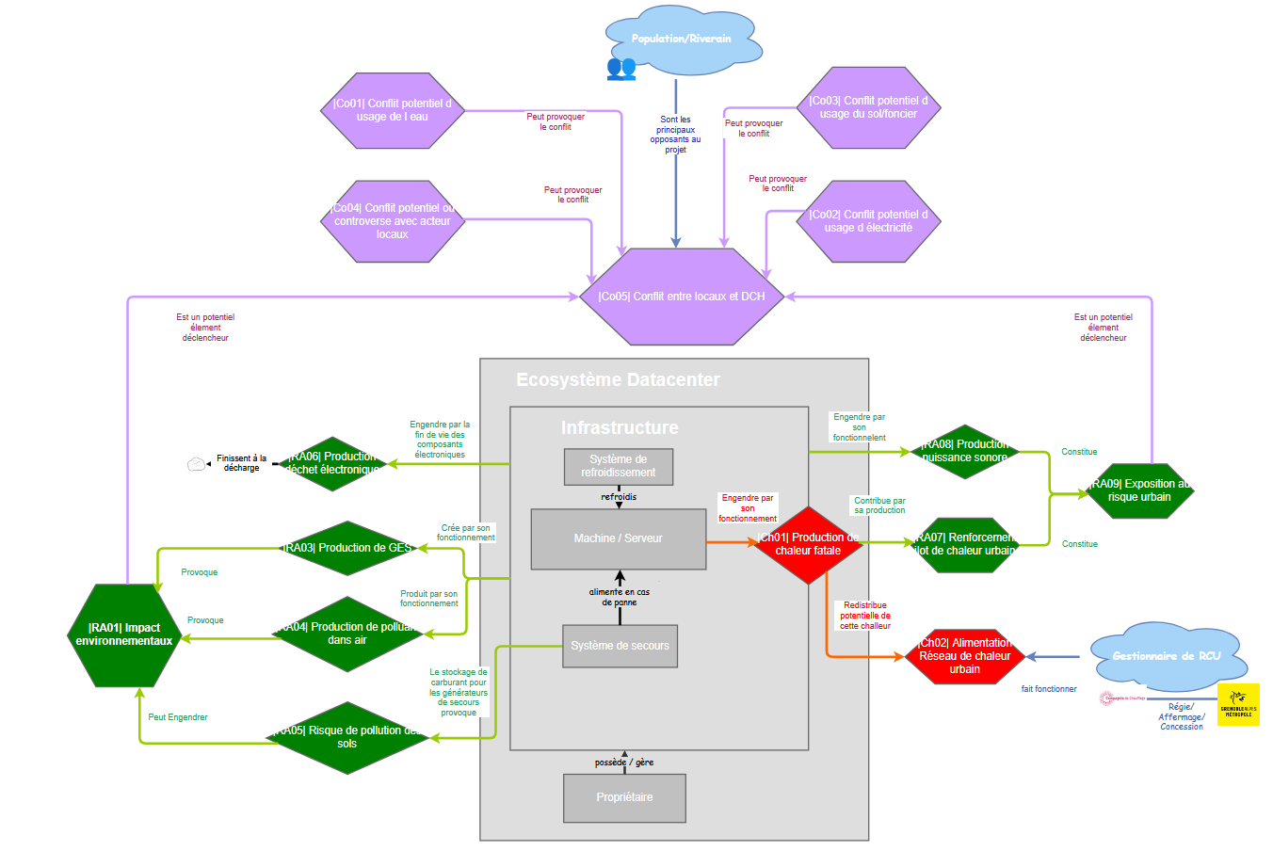
II. Schémas conceptuels d’impacts potentiels
f. Chaleur et environnement
Ressource
Légende
Ressource
Impact direct
Impact indirecte
REY/DAVOINE/GROS-BALTHAZARD – finance par EFELIA – MIAI Cluster IA
16/06/2026
Matérialité du numérique
10/11
Notes:
Les DCH produisent par leur fonctionnement des déchets, que ce soit des déchets électroniques, par l'usure rapide des GPUs. Mais aussi des GES et polluant dans l'air, notamment par les systèmes frigorifique et générateur de secours. Et un risque de pollution des sols par la fuite des carburants entraine un impact environnemental.
Le DCH produit de la chaleur fatale par son fonctionnement, qui peut être valorisé en fonction de la température en sortie et de la compatibilité avec la température du fluide du RCU.
Cette chaleur renforce aussi le phénomène de ICU. Accentué par la production de nuissance sonore par les machines provoquent une exposition au risque urbain.
Ces deux facteurs alimentent avec tous les autres conflits d'usages, le conflit entre le DCH et la population/Riverains.

Slide 23
III. Suite du projet
Les prochaines étapes
Toujours en cours de réflexion
Étape 1
Étape 2
Étape 3
Choisir les catégories
Choisir des indicateurs
Méthodes de représentation
  Électricité
  Eau
  Risque et aléa
  Chaleur
  Consommation ?
  Relatif à la population ?
  Indice de vulnérabilité ?
  Graphiques ?
  Schémas ?
  Cartes ?
Pourquoi ?
Et sur quels chiffres ?
Support
  Accessibilité données
  Études ou données similaires
  Quantifiable
  Chiffres existants ?
  Moyenne du secteur ?
  Adaptation à d’autres cas ?
  Dashboard ?
REY/DAVOINE/GROS-BALTHAZARD – finance par EFELIA – MIAI Cluster IA
16/06/2026
Matérialité du numérique
11/11
Notes:
Les prochaines étapes du projet :
Tous d'abord, c'est faire le tri et ne conserver uniquement les catégories que l'on peut exploiter. On conserve l'électricité, l'eau, le Risque et aléa et Chaleur. Ce choix est justifié puisque c'est celui où on a le plus de donnée que l'on a des études similaires sur le sujet ou que ce soit des données quantifiables.
Les deux prochaines étapes sont toujours en cours de réflexion. La première est le choix des indicateurs. Quels sont les indicateurs retenus (De consommation brute, une consommation rapportée à la population, de vulnérabilité). L'autre problématique sont les chiffres, prendre des chiffres exactes ou communiqué si possible, de la moyenne du secteurs pour d'autre ou adaptation d'autre cas (notamment sur la pollution atmo ou ICU)
Dernière étape est la transformation de ses indicateurs en représentation graphique, que ce soit en graphique, en schéma ou carte. Et ensuite la question du support, via un dashboard mais sous quel language ?

Slide 24
Échanges et questions
16/06/2026
Matérialité du numérique
23/01/2025
Rapport d’activité d’alternance
1/20
Notes:
Cette diapo synthétise le cycle de construction d’un module du support pédagogique, depuis l’identification du besoin jusqu’à l’intégration des améliorations.
Le point de départ est la collecte des besoins pédagogiques, qui permet de définir les objectifs d’apprentissage, le public cible et les contraintes associées.
Cette étape est complétée par des recherches bibliographiques et sur les données, afin de s’appuyer sur des références existantes et d’identifier les jeux de données mobilisables.
À partir de ce cadrage, une phase de conception est menée, avec la construction de wireframes et de diagrammes de séquence prévisionnels, pour formaliser le fonctionnement du module avant le développement.
Le modèle est ensuite validé et ajusté de manière théorique, en intégrant les retours et en anticipant les contraintes techniques.
Le développement est alors réalisé, à la fois côté serveur et côté interface utilisateur, suivi de phases de validation, de modification et d’amélioration, basées sur des tests et des retours d’usage.
Enfin, les améliorations sont intégrées dans le module, ce qui permet de stabiliser une version fonctionnelle et de relancer un nouveau cycle d’évolution si nécessaire.

Slide 25
SOURCES
Données - Pour le dashboard et autres visualisations
https://www.datacentermap.com/
https://www.services-rte.com/fr/visualisez-les-donnees-publiees-par-rte.html
+ données open source Eurostat, Our World in Data, World Bank, ADEME, USGS, Open Street Map, RTE, etc...
Dashboard
https://im2ag-vertit-mdn.univ-grenoble-alpes.fr/
16/06/2026
Matérialité du numérique
23/01/2025
Rapport d’activité d’alternance
1/20
Notes:
Cette diapo synthétise le cycle de construction d’un module du support pédagogique, depuis l’identification du besoin jusqu’à l’intégration des améliorations.
Le point de départ est la collecte des besoins pédagogiques, qui permet de définir les objectifs d’apprentissage, le public cible et les contraintes associées.
Cette étape est complétée par des recherches bibliographiques et sur les données, afin de s’appuyer sur des références existantes et d’identifier les jeux de données mobilisables.
À partir de ce cadrage, une phase de conception est menée, avec la construction de wireframes et de diagrammes de séquence prévisionnels, pour formaliser le fonctionnement du module avant le développement.
Le modèle est ensuite validé et ajusté de manière théorique, en intégrant les retours et en anticipant les contraintes techniques.
Le développement est alors réalisé, à la fois côté serveur et côté interface utilisateur, suivi de phases de validation, de modification et d’amélioration, basées sur des tests et des retours d’usage.
Enfin, les améliorations sont intégrées dans le module, ce qui permet de stabiliser une version fonctionnelle et de relancer un nouveau cycle d’évolution si nécessaire.

Slide 26
ANNEXES
16/06/2026
Matérialité du numérique
23/01/2025
Rapport d’activité d’alternance
1/20
Notes:
Cette diapo synthétise le cycle de construction d’un module du support pédagogique, depuis l’identification du besoin jusqu’à l’intégration des améliorations.
Le point de départ est la collecte des besoins pédagogiques, qui permet de définir les objectifs d’apprentissage, le public cible et les contraintes associées.
Cette étape est complétée par des recherches bibliographiques et sur les données, afin de s’appuyer sur des références existantes et d’identifier les jeux de données mobilisables.
À partir de ce cadrage, une phase de conception est menée, avec la construction de wireframes et de diagrammes de séquence prévisionnels, pour formaliser le fonctionnement du module avant le développement.
Le modèle est ensuite validé et ajusté de manière théorique, en intégrant les retours et en anticipant les contraintes techniques.
Le développement est alors réalisé, à la fois côté serveur et côté interface utilisateur, suivi de phases de validation, de modification et d’amélioration, basées sur des tests et des retours d’usage.
Enfin, les améliorations sont intégrées dans le module, ce qui permet de stabiliser une version fonctionnelle et de relancer un nouveau cycle d’évolution si nécessaire.

Slide 27
IV.a Relation globale entre tous les facteurs
Impacts globaux
Eau
Risque & aléa
Alimente
Alimente
Électricité
Engendre
Chaleur
Data center hyperscale
Immobilier
Developpement économique
Sol & foncier
Conflit
Main d’oeuvre
Numérique
Aide et encadre
Action publique
16/06/2026
Matérialité du numérique
3/6
Notes:
Cédric :
L'objectif de mon stage est de comprendre et de modéliser les impacts territoriaux et spatialisé des data centers hyperscale.
Dans un premier temps, on représente de manière synthétique l'ensemble des effets direct et indirect de l'implantation d'un DCH à l'échelle d'un territoire.
On peut résumer alors l'impact des DCH sur 11 thèmes différents. Je continuerai en approndissant uniquement deux

Slide 28




IV.b Zoom sur les impacts sur l’électricité, les risques et aléas
Electricité
Data center hyperscale
Décarbonisation des modes de vies
Conflit potentiel d’usage de l’électricité
Souveraineté énergétique
Freine la transformation des modes de vies
Provoque avec d’autres utilisateurs
Impacte par ses besoins et ses réservations de puissance
Remets en cause
Remise en cause du modèle de surplus d’électricité
Producteurs d’électricité
Provoque par sa consommation importante
Pression sur la ressource électrique
Produisent de l’électricité
Augmentation de la production d’électricité
Engendre par le manque
Ressource en eau
Engendre une pression sur
Engendre par son utilisation importante en électricité
Pression sur le réseau électrique
Ressource en eau
Légende
Engendre par sa production
Production de GES
Impact direct
Provoque par sa saturation
Travaux sur le réseau électrique
Impact indirect
Gestionnaire du réseau de transport
Gestionnaire du réseau de distribution
Gère le réseau
Gère le réseau
Ressource
16/06/2026
Matérialité du numérique
4/6
Notes:
Cédric :
Le premier impact est sur l'électricité. Le DCH provoque par son fonctionnement deux impacts différents. Le premier est la pression sur la ressource électrique, le second est une pression sur le réseau électrique.
Cette pressions sur la ressource électrique amène à deux impacts indirect,
-Le premier est la remise en cause du modèle de surplus d'électricité français, ce qui a de nombreux impacts, que ce soit sur la politique publique de décarbonisation des modes de vies, de la souveraineté énergétique jusqu'au conflit d'usage.
-Le deuxième est l'augmentation de la production d'électricité pour répondre à cette demande, ce qui amènent une cohérence avec les producteurs d'électricité comme EDF. Et qui induit une pression sur la ressource en eau pour la production d'électricité et la production de GES.
La deuxième pression, sur le réseau électrique, qui n'est plus capable de transporter assez d'énergie, amène à des travaux sur celui-ci. Il y a alors deux acteurs et échelle différentes qui rentrent en compte. Les gestionnaire du réseau de transport (RTE) pour l'acheminement HTB2 -> HTA et les gestionnaires de réseau de distribution Enedis dans le cas d'Eybens.

Slide 29


IV.b Zoom sur les impacts sur l’électricité, les risques et aléas
Environnement et conflit
Conflit potentiel d’usage de sol/foncier
Ressource en eau
Conflit potentiel d’usage de l’eau
Population/Riverain
Légende
Impact direct
peut provoquer
peut provoquer
Conflit potentiel ou controverse avec acteur locaux
Conflit potentiel d’usage de l’électricité
Impact indirect
Sont les principaux opposants au projet
peut provoquer
Conflit entre locaux et DCH
peut provoquer
Production nuissance sonore
Constitue
Exposition au risque urbain
Production déchet électronique
Engendre par la fin de vie des GPU
Data center hyperscale
Engendre par son fonctionnement
Production chaleur fatale
Contribue par sa production
Constitue
Provoque
Production de GES
Renforcement ICU
Impact environnementaux
Produit par son fonctionnement
Production de polluant dans l’air
Redistribution potentielle de cette chaleur
Provoque
Le stockage de carburant pour les générateurs de secours provoque
Alimentation RCU
Gestionnaire du RCU
Risque de pollution des sols
Fait fonctionner
16/06/2026
Matérialité du numérique
5/6
Notes:
Cédric :
Le deuxième schéma que je vais vous présenter est sur les impacts environnementaux et ses conflits.
Le DCH produit par son fonctionnement des Gaz à effet de serre et des polluants dans l'air, notamment lors du fonctionnement des systèmes de secours, et un risque de pollution des sols liée au stockage de carburant, cela entraine des impact environnementaux. De plus l'utilisation importante des composantes électronique amène à un renouvellement important et donc une production de déchet électronique
D'un autre côté, le DCH produit de la chaleur fatale (GPU), il peut alors alimenter le RCU (si il peut chauffer l'eau à la bonne température), de plus il renforce les phénomènes d'ICU. Ajouté avec la production de nuissance sonores (Ventilation) cela crée une Exposition au risque urbain.
Ces deux facteurs alimentent le conflit entre les locaux et le DCH, qui est aussi alimenté par d'autre conflit potentiel en fonction d'autre facteur, que ce soit l'eau, l'électricité, le sol/foncier ou des controverse locales.

Slide 30
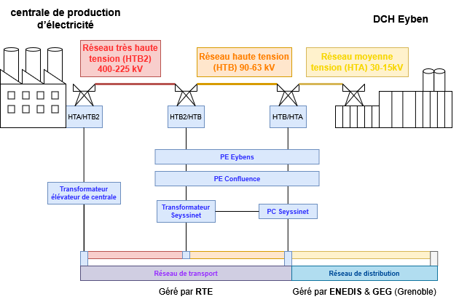
Schéma réseau électrique

Slide 31
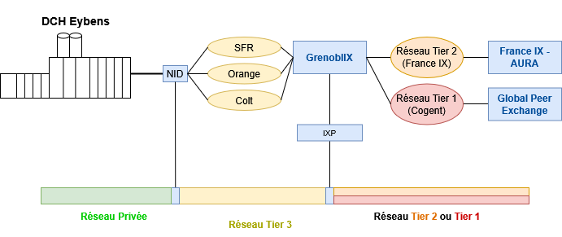
Schéma réseau numérique

Slide 32
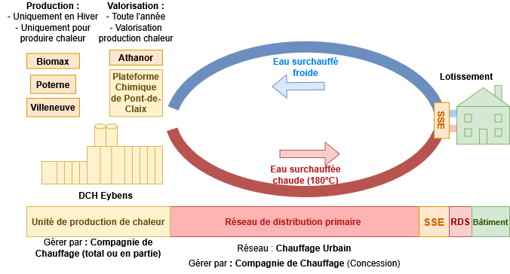
Schéma réseau chaleur

Slide 33








CAS D’ÉTUDE
Le Campus IA : un projet “hors norme”
Présenté comme le plus gros data center d’Europe, sur anciennes terres agricoles à Fouju, Seine-et-Marne
1,4 GW
50 Mds €
90 ha
2028
puissance visée
d’ici 2030
investissement
annoncé
emprise au sol
mise en service
progressive
Porté par un consortium :
Parties prenantes :
fonds
d’Abu Dhabi
puces
États-Unis
entreprise
IA
banque publique
opérateur européen
de télécom et
fibres otpiques
Sources : Choose France 2025 ; Concertation Campus IA 2026
Notes:
ROBERT

Slide 34
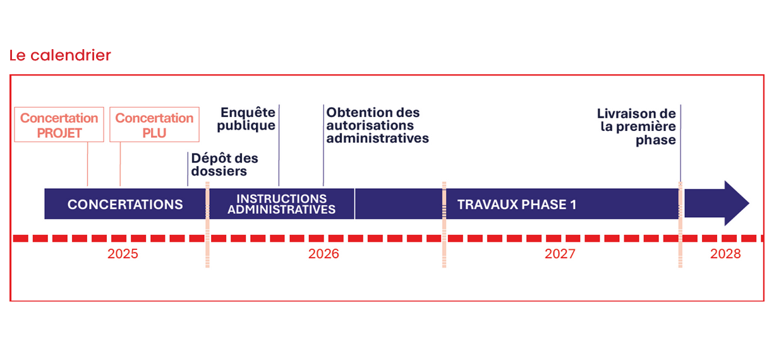
Sources : Campus IA - calendrier d’exécution du projet
Notes:
ROBERT

Slide 35
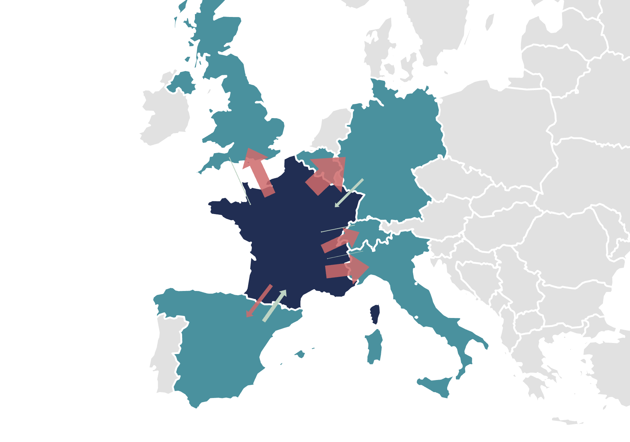








I N T E R R O G A T I O N S
Un surplus record... mais pas inutilisé
La France a battu son record d’exportation
Royaume Uni
20,9 TWh
0,8 TWh
+20,1 TWh
Allemagne/Belgique
EXPORTATIONS NETTES 2024
31,2 TWh
4,1 TWh
+27,2 TWh
89
France
Suisse
101,3 TWh
12,3 TWh
+89 TWh
17,4 TWh
0,7 TWh
+16,7 TWh
Exportations de la France vers les pays voisins
Importations de la France depuis les pays voisins
Solde (positif si la France exporte)
Italie
TWh nets
22,3 TWh
0,1 TWh
+22,2 TWh
Ce surplus n’est pas de l’’électricité « en attente »
Espagne
9,4 TWh
6,6 TWh
+2,8 TWh
Où va cette électricité ? Elle est exporté vers les voisins
600 km
Sources : RTE, bilan électrique 2024
Source : RTE-France
Auteur : Robert Lim, 2025
Notes:
ROBERT

Slide 36
Z O O M S U R L’I T A L I E
L’Italie : maillon faible de l’Europe
1er importateur d’électricité au monde (-50 TWh), sa flexibilité interne, c’est le gaz
ET SI L’ITALIE PERD LES IMPORTS FRANÇAIS ? ELLE ALLUME DU GAZ
~44 %
~44 %
~95 %
+4
des imports nets italiens proviennent de France
de l’électricité italienne est produite au gaz
du gaz est importé
nouvelles centrales gaz approuvées en 2024
Le bénéfice carbone : un effet de substitution
La même électricité est consommée - mais le bénéfice carbone disparaît, voire s’inverse. L’argument « bas carbone » n’as de sens que si l’on crée de la nouvelle production décarbonée, pas si l’on détourne un surplus qui décarbonait déjà l’Europe
Sources : RTE bilan 2024, Énergie en Italie, Techniques de l'Ingénieur
Notes:
ROBERT

Slide 37
IV.b RÉAPPROPRIATION
Le même support, transposé ailleurs
Mêmes outils, autre échelle - un projet annoncé jusqu’à 9 GW dans l’Utah
L ‘ A N N O N C E
L E D A S H B O A R D D E C O M P O S E
The Stratos Project, Utah
The Stratos Project, Utah
9 GW
E N E R G I E A N N U E L L E
C O N S O D E L ‘ U T A H
~79 TWh/an
> 200 %
9 GW × 8 760 h × 1,0
Conso ~32 TWh/an
Entreprise : Shark Tank
Contexte : Le plus grand site dédié à l’IA au monde
E Q U I V A L E N T F O Y E R S U S
~7,3 M
Enjeu : Souveraineté et puissance d’IA VS impacts
énergétiques, climatiques et acceptabilité
locale
ménages US (~10 MWh/an)
Notes:
ZOE
Pour recontextualisé cette alternance dans son contexte, elle s’inscrit dans la continuité directe d'un stage de M1.
Lors de ce stage, le travail était centré sur une étude de cas précise : le data center de Eybens, porté par l’entreprise DataOne, en lien avec plusieurs partenaires industriels.
L’objectif était de révéler les matérialités du numérique à partir d’un cas concret, en mettant en tension les enjeux de souveraineté et de puissance de l’IA avec les impacts énergétiques, climatiques et l’acceptabilité locale.
L’alternance prolonge cette approche, mais change d’échelle : on ne se limite plus à un seul cas d’étude, mais à une réflexion plus générale sur les impacts du numérique, à partir de cas concrets.

Slide 38
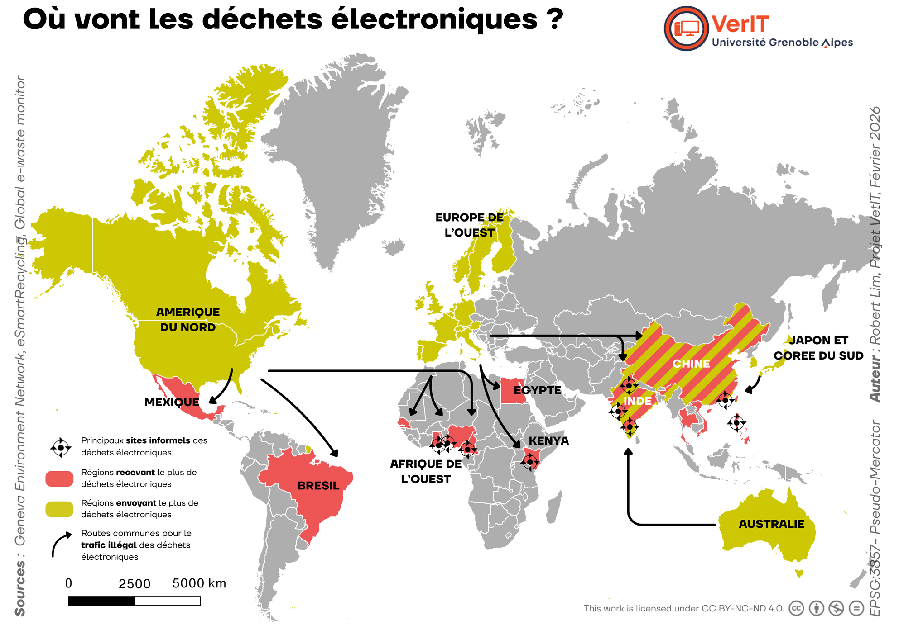

Slide 39
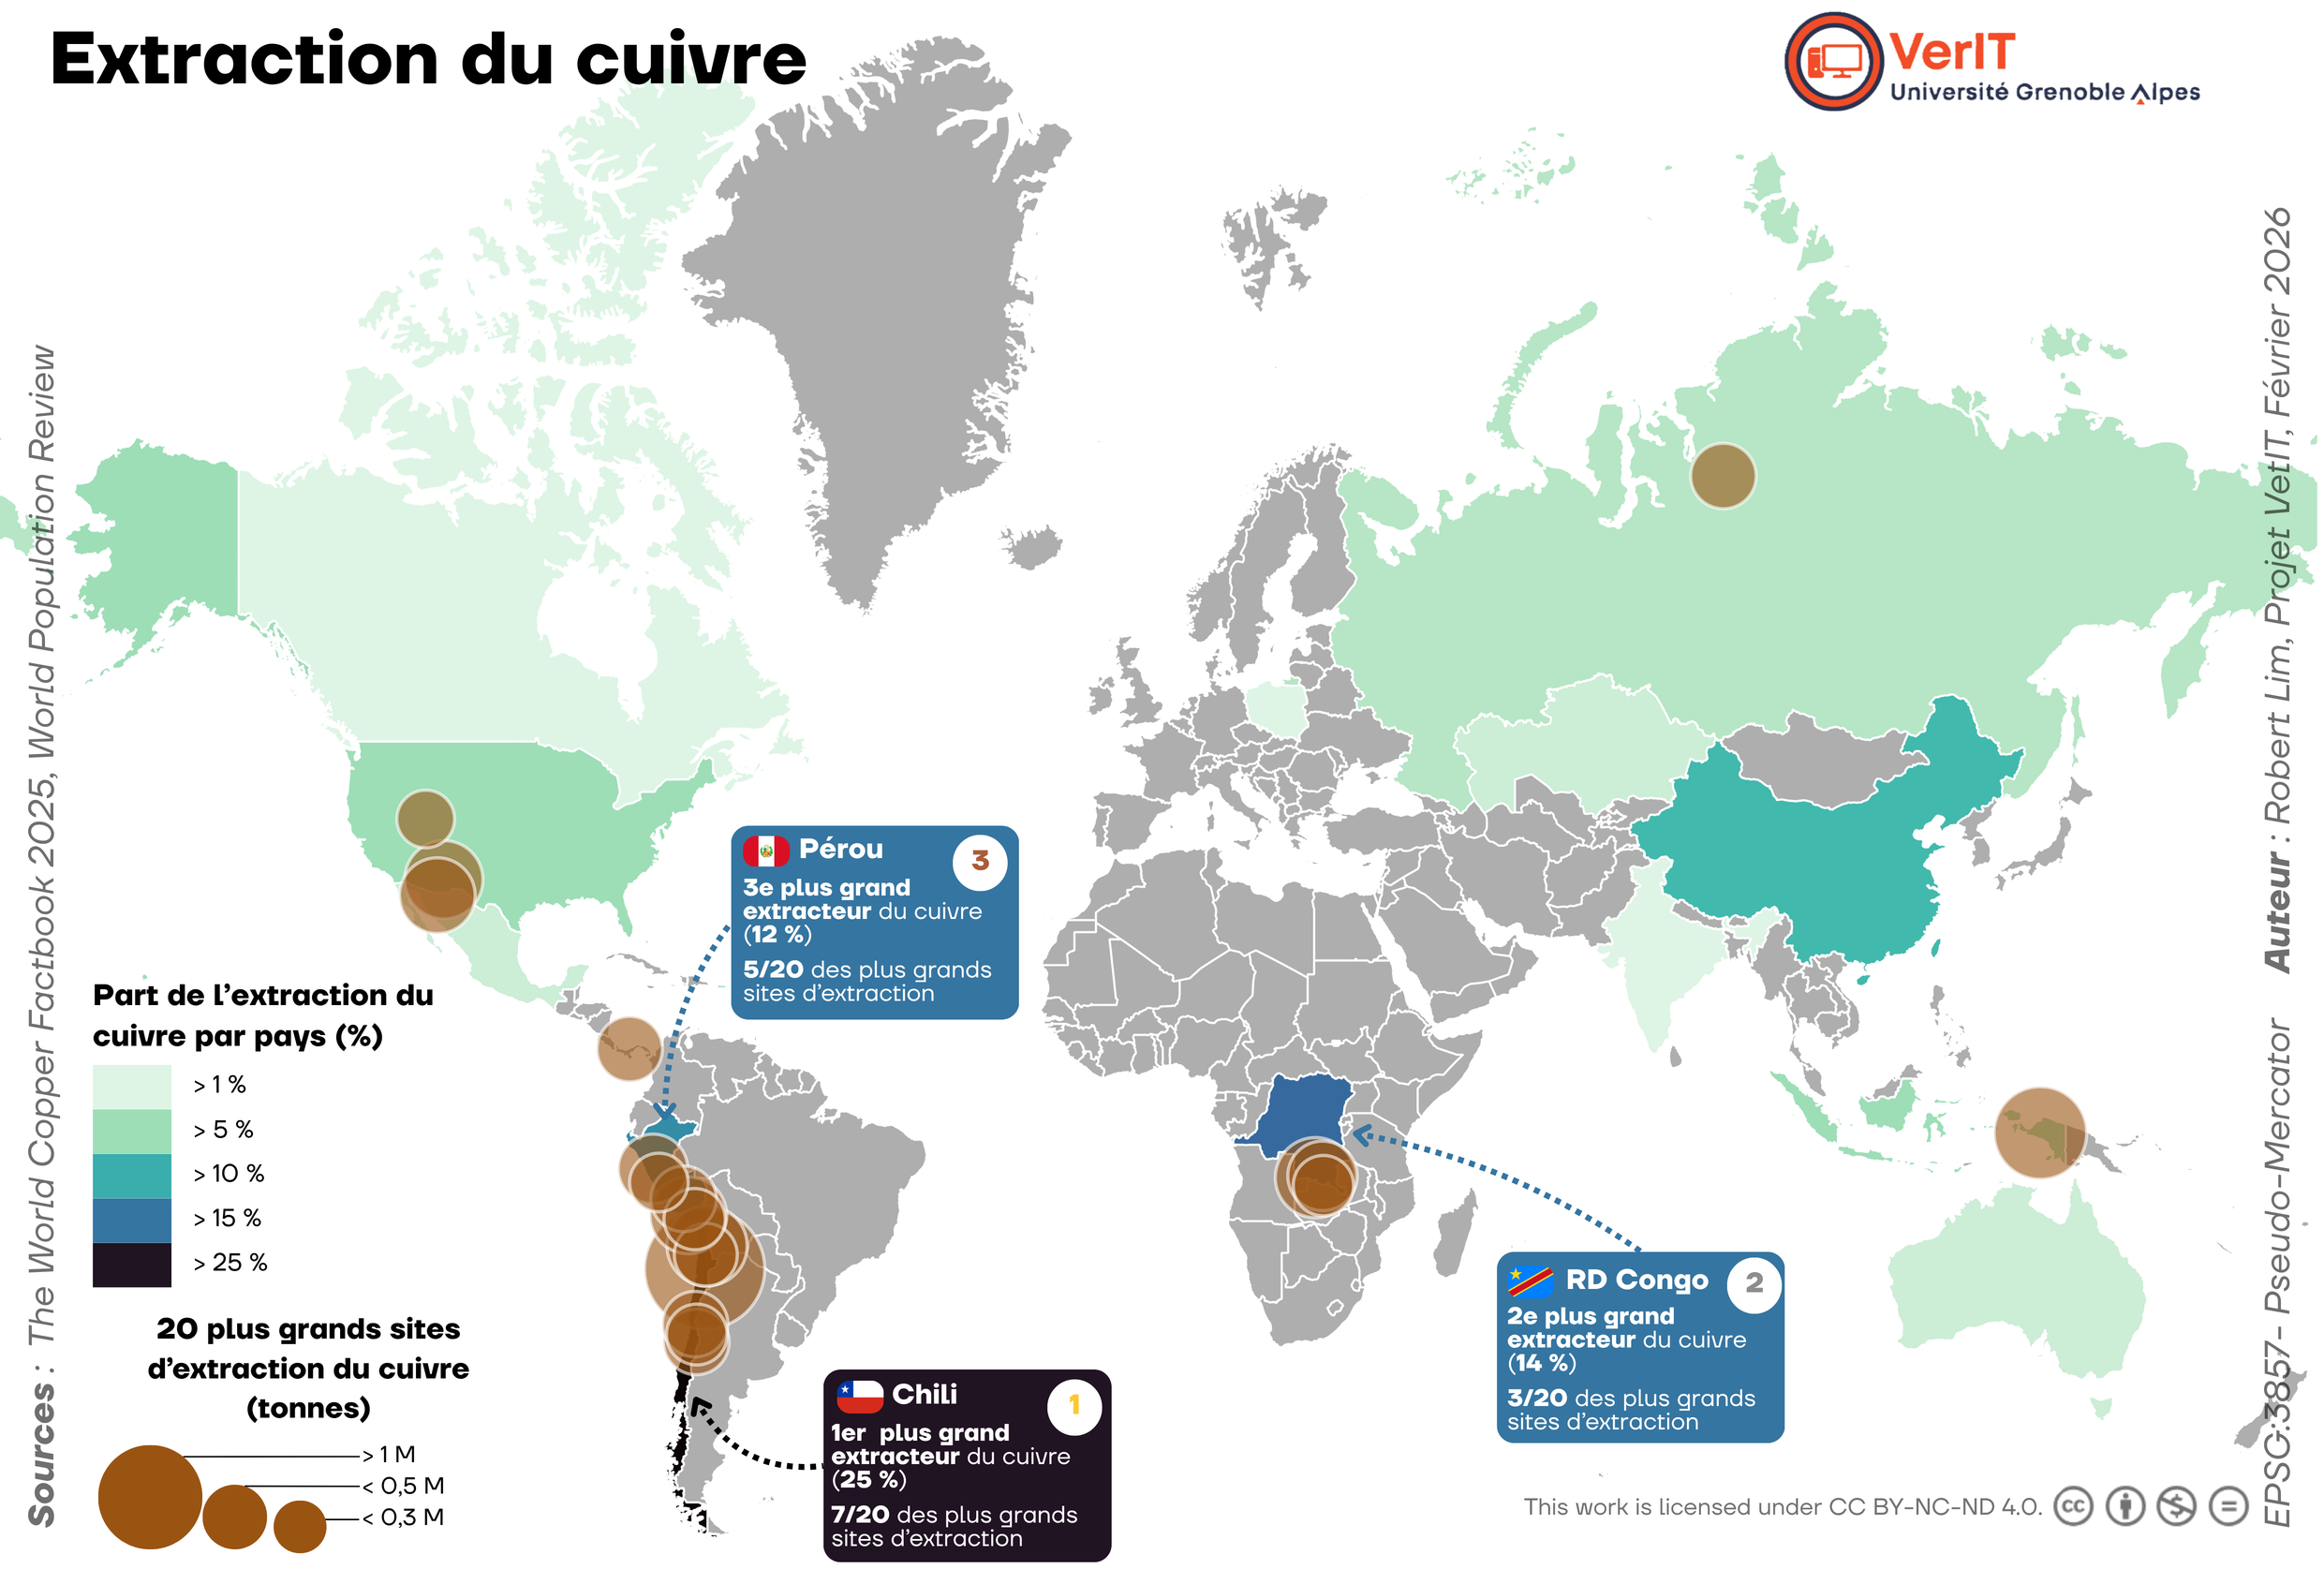

Slide 40
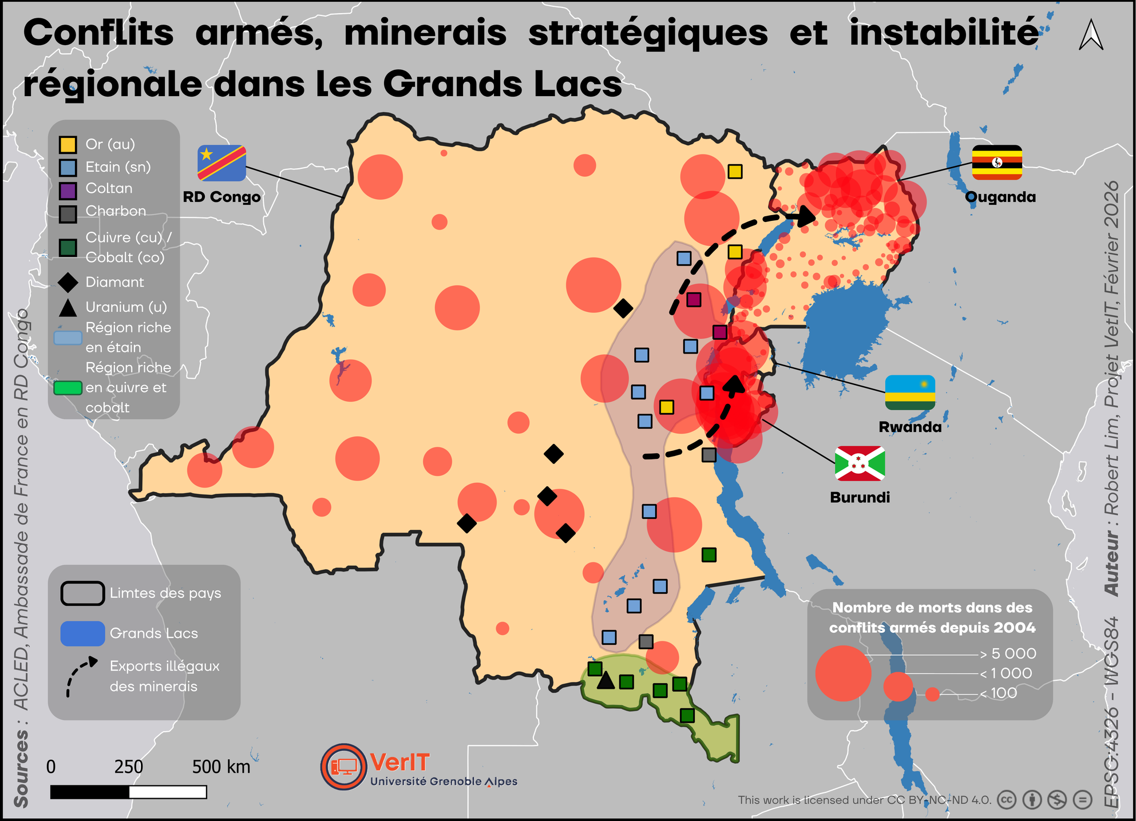

Slide 41
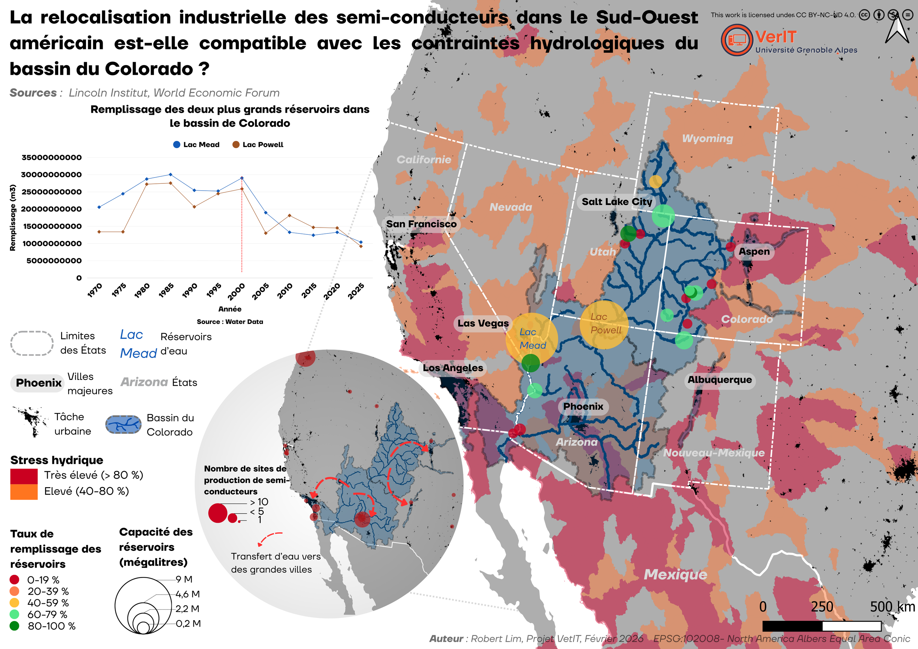

Slide 42
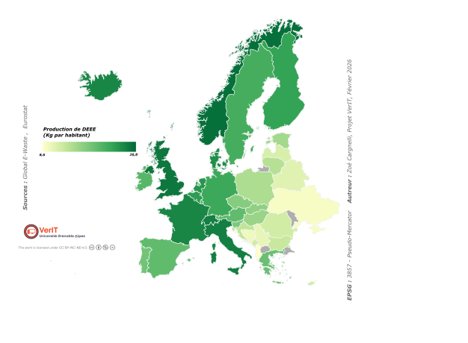
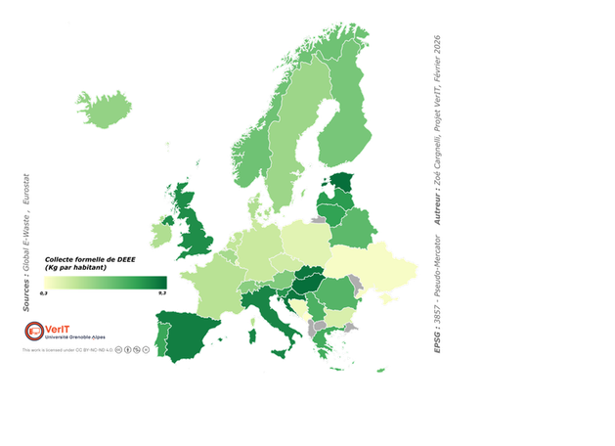

Déchets d’Équipements Électriques et Électroniques (DEEE) en Europe
Un flux de déchets en forte croissance
Les déchets d’équipements électriques et électroniques (DEEE) constituent l’un des flux de déchets connaissant la croissance la plus rapide au monde. En Europe, l’augmentation du taux d’équipement des ménages, l’innovation technologique rapide ainsi que le raccourcissement des cycles de vie des produits contribuent à une production croissante de déchets électroniques.
Selon le Global E-waste Monitor (2024), l’Europe figure parmi les régions générant le plus de DEEE par habitant au
niveau mondial.
Une production marquée par les niveaux de consommation
Les pays d’Europe occidentale et nordique affichent les volumes les plus élevés de DEEE par habitant.
Cette production importante s’explique principalement par :
un fort pouvoir d’achat
un renouvellement fréquent des équipements une forte numérisation des usages
À l’inverse, les pays d’Europe orientale présentent des volumes plus faibles, traduisant des cycles de vie des équipements souvent plus longs.
Des performances de collecte hétérogènes
Les pays nordiques et certains États d’Europe centrale atteignent des niveaux élevés de récupération.
Ces performances s’expliquent par :
la mise en œuvre de la Directive 2012/19/EU
des
systèmes
de
Responsabilité
Élargie
du
Producteur (REP) structurés
une sensibilisation accrue des citoyens
Dans plusieurs pays, un écart significatif persiste entre production et collecte, révélant des pertes vers les filières informelles ou le stockage domestique.
L’indicateur du taux de collecte
Le taux de collecte permet d’évaluer la performance des systèmes nationaux :
Un taux élevé traduit une meilleure captation des déchets générés et un potentiel accru de recyclage des matières critiques (cuivre, lithium, terres rares).
Selon Eurostat, les écarts entre États membres demeurent importants malgré un cadre réglementaire harmonisé.
83%
Bulgarie
🇧🇬
80%
Pologne
🇵🇱
76%
Finlande
🇫🇮
Sources : Global E-waste Monitor 2024 - International Telecommunication Union (ITU) & UNITAR Sustainable Cycles Programme, Directive 2012/19/EU sur les DEEE - cadre réglementaire européen

Slide 43
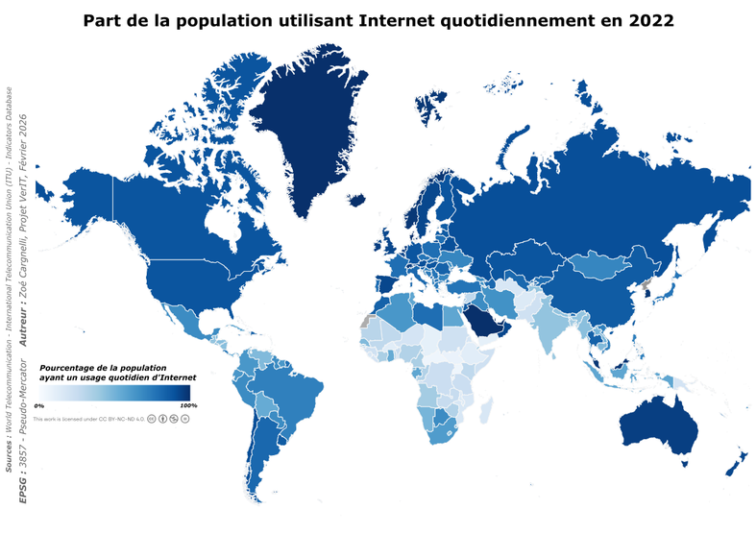
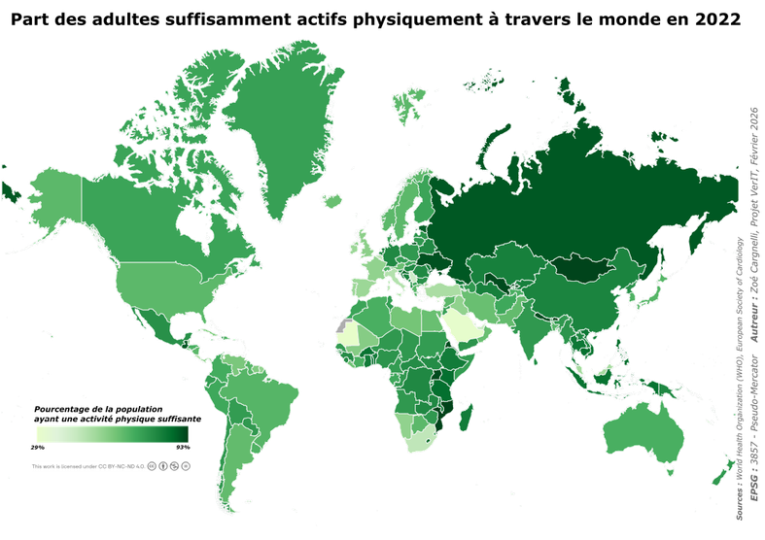
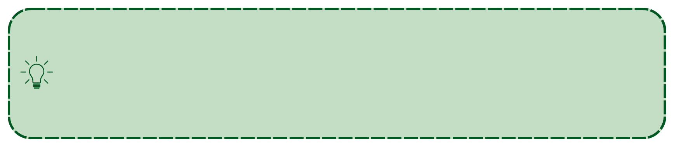


Connexion mondiale et dynamiques d’inactivité physique
Les transformations numériques redessinent les modes de vie (UNICEF, OMS), modifiant nos manières de travailler, de communiquer et de nous divertir. Dans le même temps, l’inactivité physique représente un défi sanitaire mondial (OMS).
L’analyse présentée ne cherche pas à établir un lien direct entre usage d’Internet et sédentarité, mais à interroger leur coexistence spatiale au regard d’autres déterminants sociaux, économiques et environnementaux.
Quelques chiffres :
~60 % de la population mondiale utilise Internet quotidiennement (2022)
Le temps d’écran augmente particulièrement chez les jeunes
1 adulte sur 3 ne pratique pas suffisamment d’activité physique
Des populations de plus en plus connectée mais des inégalités
Une progression mondiale de l’inactivité physique
En 2022, plus de 60 % (World Bank) de la population mondiale utilise Internet, avec de fortes disparités régionales. Les taux plus élevés se concentrent en Europe, en Amérique du Nord et en Asie de l’Est, où l’accès aux infrastructures numériques est largement développé.
A l’inverse, certaines régions d’Afrique subsaharienne et d’Asie du Sud présentent encore des taux de connexion inférieurs à 40%.
Le numérique est aujourd’hui un facteur structurant des sociétés contemporaines : éducation, travail, loisirs, information et sociabilité dépendent largement des technologies connectées (UNICEF).
Selon l’Organisation Mondiale de la Santé (OMS), près de 1,8 milliard d’adultes dans le monde ne respectent pas les recommandations minimales d’activité physique. Les niveaux d’inactivité les plus élevés sont observés dans certaines régions d’Amérique latine et du Nord, du Moyen-Orient et d’Europe.
Une insuffisance d’activité physique est définie lorsque la personne se trouve par semaine avec moins de :
2h30 d’activité physique modérée (exemple : vélo avec un rythme tranquille, marche rapide)
ou moins d’1h15 d’activité physique vigoureuse (exemple : course a pied, natation).
Il est important de garder en tête que la sédentarité est multi-factorielle et ne peut être réduit à l’usage d’Internet et de terminaux. Les données et cartes présentées
ici mesurent l’inactivité physique, qui constitue un indicateur partiel de la sédentarité. De plus le numérique et son utilisation n’est pas le seul responsable de sédentarité (OMS), dans les régions fortement connectées qui présentent également des niveaux élevés d’inactivités, d’autres facteurs peuvent influencé la sédentarité comme un niveau de développement économique élevé, une transition vers des emplois tertiaires ou encore une forte urbanisation avancée (OEDC).
Sources : Wolrd Health Organisation, UNICEF, World Bank, Our World in Data, OEDC (Organisation de coopération et de développement économiques)

Slide 44
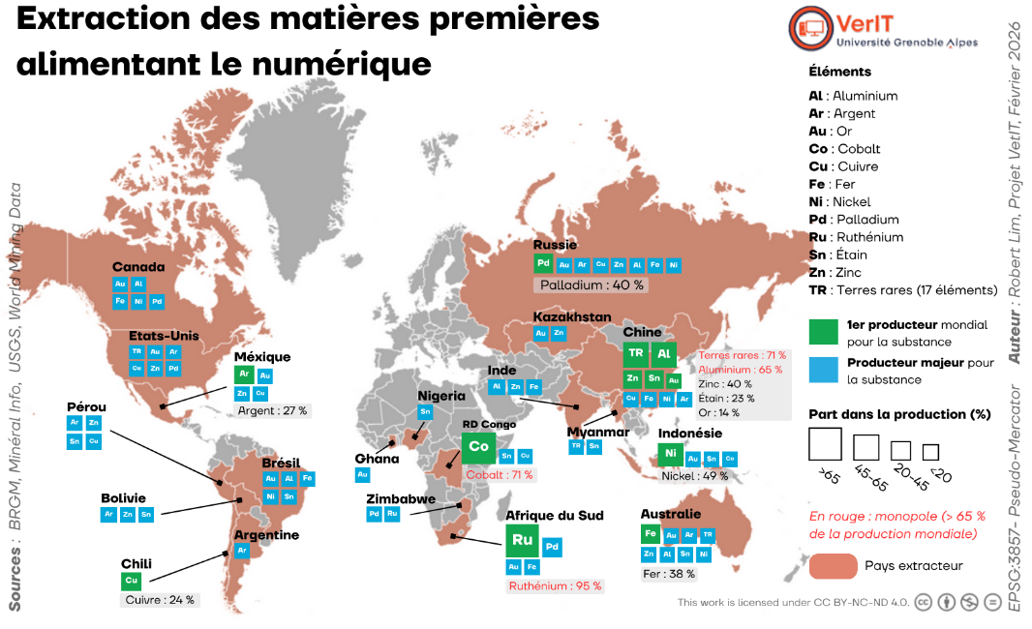

Slide 45
